Slide 1


Gestion des chalets
Created by Ouchen
ikbal

Slide 2
login ajouter un chalet
Table of Content
supprimer un chalet afficher la liste des chalets
Modifier chalet

Slide 3
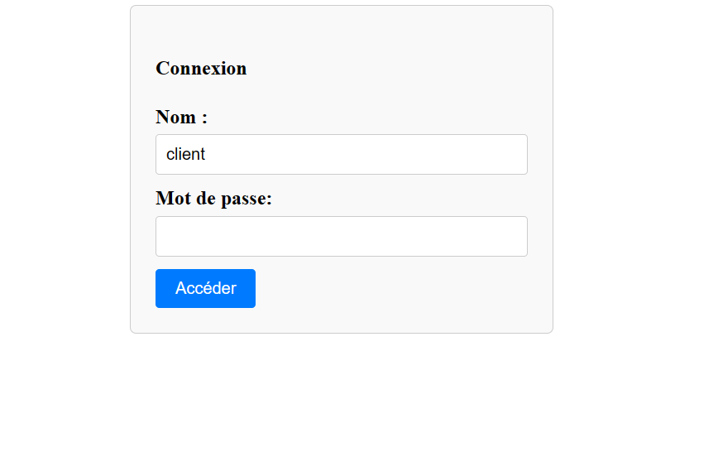

Slide 4
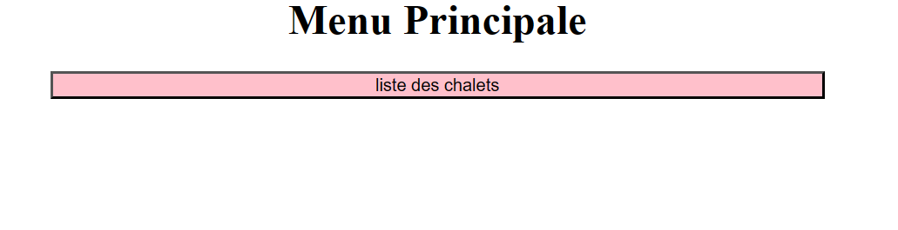

Slide 5
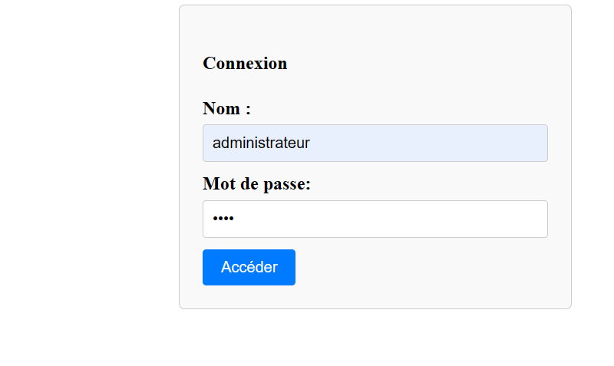

Slide 6
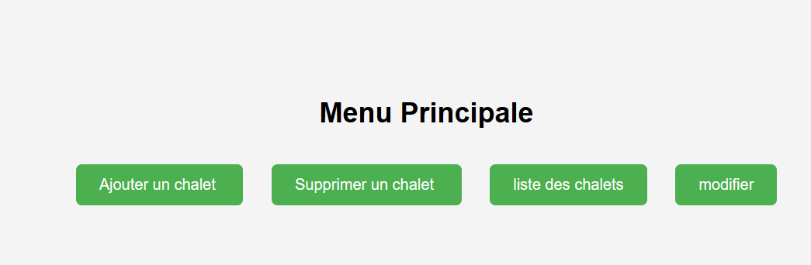

Slide 7
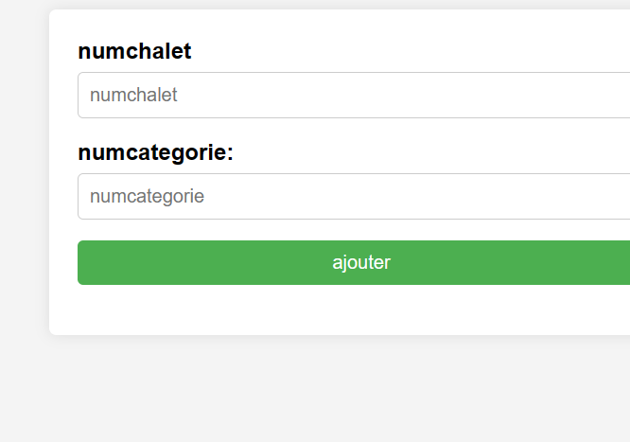

Slide 8
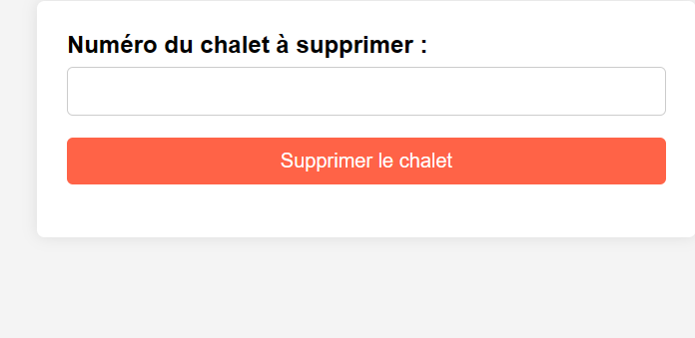

Slide 9
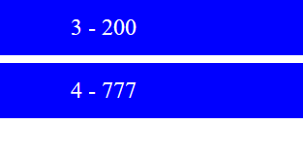

Slide 10
